Slide 1



김포의 환경으로 생태계를 만나요
김포에서 내딛는 환경 첫걸음
교과기반형
-우리 마을을 알고 싶어요

Slide 2


핵심 질문
교과기반형
우리가 살고 있는 김포는 어떤 곳일까?
배움목표
김포의 생태환경 자원을 알 수 있다.
김포의 생태환경 자원의 가치를 알 수 있다.
Notes:
이 단원은 깃대종 이야기로 공존의 가치를 내면화하는데 목적이 있습니다.

Slide 3
배움활동
교과기반형
들어가기
활동하기
마무리하기
‘김포에 가면’
말 덧붙이기 놀이하기
1. 김포 생태자원 알아보기
2. 김포 생태자원을 나타낸 지도 만들기
3. 생태자원이 우리에게 주는 혜택 알아보기
4. 크리에이터 김포 환경 지킴이
김포의 생태자원 top3
우리가족 생태탐방

Slide 4
들어가기
‘김포에 가면’
말 덧붙이기 놀이하기
https://www.youtube.com/watch?v=y8NWqSoEv8o

Slide 5
들어가기
생태란?
생물이 살아가는 모양이나 상태.
생태 감수성?
자연에 대한 경험을 통해 일어나는 감정을 바탕으로 자연에 공감하고 자연이 일어나는 변화를 인지하고 자연의 가치를 인식하는것

Slide 6
활동 1
김포의 생태자원 알아보기
활동지1
한 | 조 | 물 | 먹 | 개 | 구 | 이 | 태 | 를 | 사
강 | 강 | 벌 | 남 | 생 | 종 | 대 | 산 | 생 | 귀
중 | 식 | 야 | 설 | 청 | 명 | 스 | 가 | 김 | 마
앙 | 고 | 모 | 생 | 항 | 도 | 투 | 족 | 포 | 국
공 | 애 | 석 | 라 | 조 | 토 | 선 | 공 | 평 | 한
원 | 기 | 니 | 정 | 쥐 | 류 | 장 | 원 | 야 | 성
동 | 봉 | 고 | 여 | 천 | 리 | 생 | 구 | 돕 | 개
다 | 들 | 슴 | 우 | 미 | 문 | 화 | 태 | 리 | 양
추 | 람 | 도 | 쏘 | 치 | 선 | 대 | 너 | 공 | 평
있 | 전 | 호 | 습 | 지 | 평 | 나 | 돌 | 기 | 원
방 | 적 | 치 | 가 | 리 | 곰 | 김 | 무 | 대 | 울

Slide 7
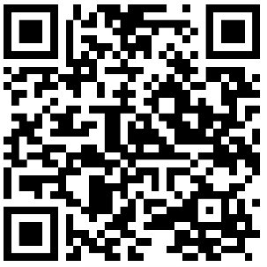
참고자료
김포의 주요 명소 돌아보기
https://www.gimpo.go.kr/culture/contents.do?key=6812

Slide 8
활동 1
김포의 생태자원 알아보기
활동지1
1. 한강 하구에 있는 습지는?
2. 김포에 있는 야생 조류 생태 공원은?
3. 김포에 있는 평야는?
4. 김포에 갯벌이 있는 항은?
5. 김포에서 북한을 바라볼 수 있는 곳은?
Notes:
1. 전호습지 2. 한강 야생조류생태공원 3. 김포평야 4. 대명항 5. 애기봉

Slide 9
활동 1
김포의 생태자원 알아보기
활동지1
6. 한강과 임진강이 만나는 곳은?
7. 장릉에 있는 아름다운 부채모양의 꽃은?
8. 김포에 있는 공원으로 라베니체와 음악 분수대가 연결되어 있는 공원은?
9. 천체 관측 시설을 갖춘 김포의 천문대 이름은?
10. 분수대와 물놀이장, 공예체험장(도자기, 목공예), 야생초화원, 산책로 등 다양한 부대시설을 갖춘 가족공원은?
Notes:
6. 조강 7. 미선나무 8. 한강 중앙공원 9. 석정천문대 10. 태산가족공원

Slide 10
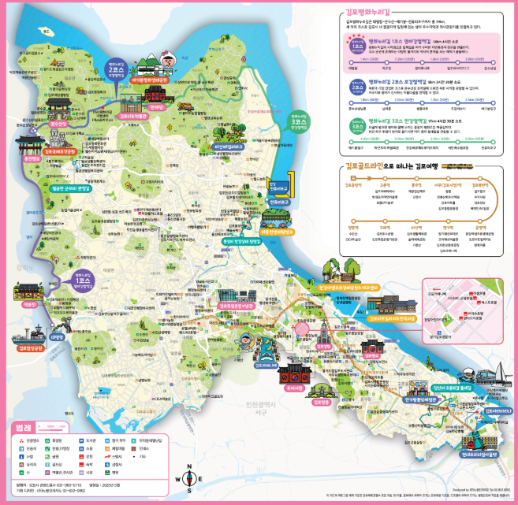
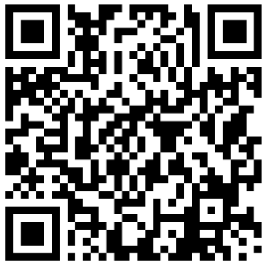
활동 2
김포의 생태자원을 나타낸 지도 만들기
활동지2

Slide 11
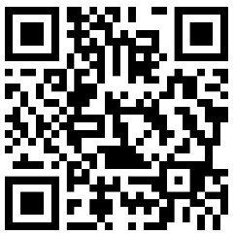
활동 3
생태자원이 우리에게 주는 혜택 알아보기
활동지2
https://www.gimpo.go.kr/culture/index.do
홈페이지를 보며 내가 소개하고싶은 김포의
생태자원을 골라 다섯고개 놀이하기 (활동지2-3)
*규칙
내가 정한 장소의 좋은 점 3가지를 포함하기

Slide 12

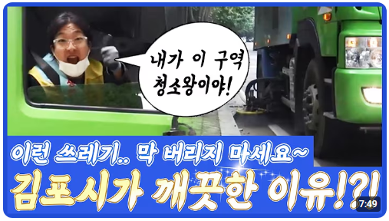
활동 4
나는 김포환경 크리에이터
활동지3
김포의 유명 생태자원을 소개하는
영상 계획 세우기

Slide 13
마무리하기
1
2
ᅟᅵᆨ
우리 가족
생태 탐방
김포의 생태자원
TOP3
Notes:
워드크라우드 툴 이용

